Slide 1
LẬP TRÌNH ANDROID VỚI RESTAPI
api delete, gửi mail, authentication

Slide 2
Giới thiệu môn học
Tạo API DELETE
Upload hảnh lên server
Gửi mail bằng API
Sử dụng authentication – Json Web Token (JWT)

Slide 3

Mục tiêu
Tạo api delete
Upload hình ảnh lên server
Gửi mail bằng api
Sử dụng authentication – json web token (jwt)

Slide 4

Viết api delete
…

Slide 5
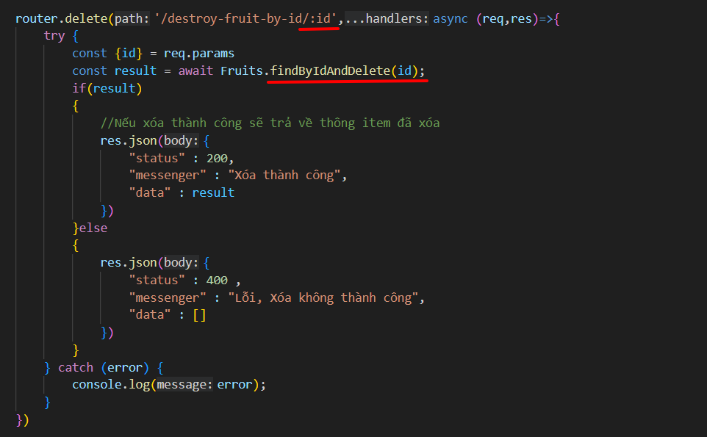
Viết api sử dụng phương thức delete
Mở file api.js trong thư mục routes, tiếp tục tạo api để xoá 1 collection thông qua _id

Slide 6
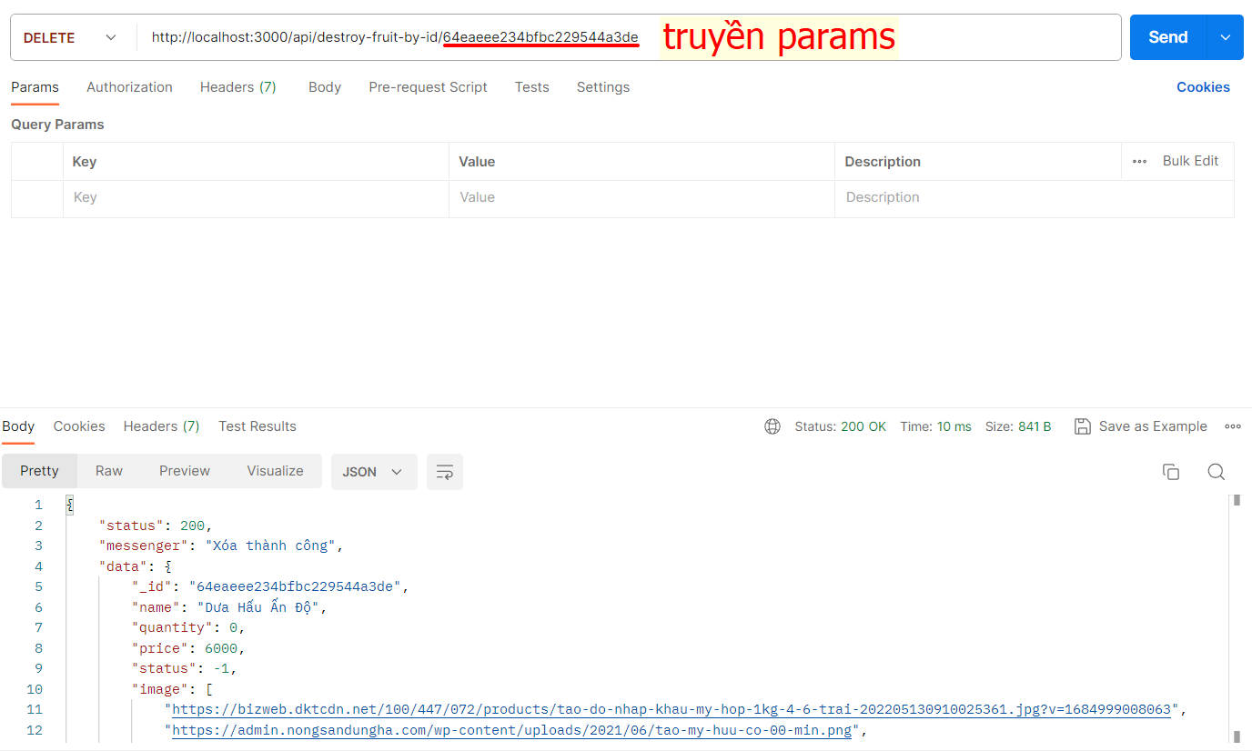
Sử dụng api detele
Mở Postman và sử dụng thử api DELETE

Slide 7
Upload hình ảnh lên server
…

Slide 8
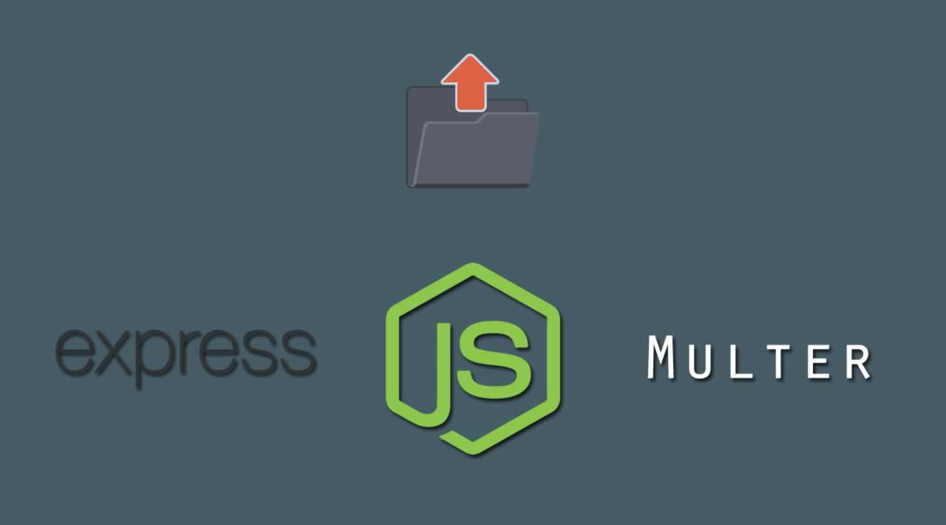
Giới thiệu thư viện multer
Multer là một middleware cho Express và Nodejs giúp dễ dàng xử lý dữ liệu multipart/form-data khi người dùng upload file

Slide 9
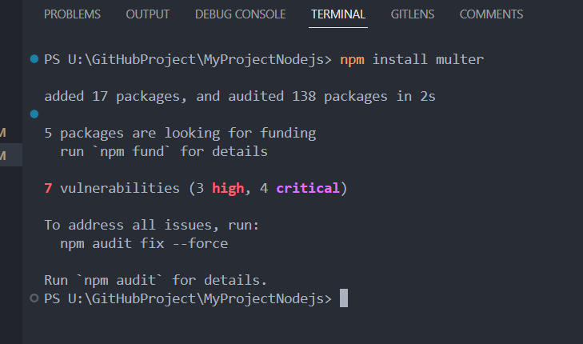
Cài đặt thư viện multer
Mở terminal VS Code và sử dụng câu lệnh: npm i multer

Slide 10
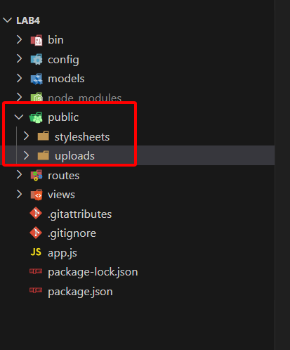
Cài đặt thư viện multer
Tiếp theo, tạo folder uploads trong folder public
Lưu ý: hình ảnh upload sẽ chỉ thực hiện thực được trong folder public hoặc các folder trong folder public

Slide 11
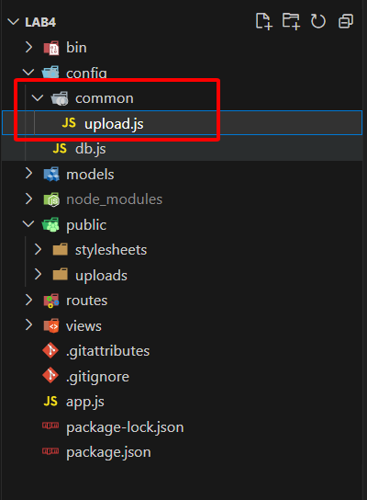
Tạo file upload hình ảnh
Trong folder config, tạo folder common, trong folder common tạo file upload.js

Slide 12
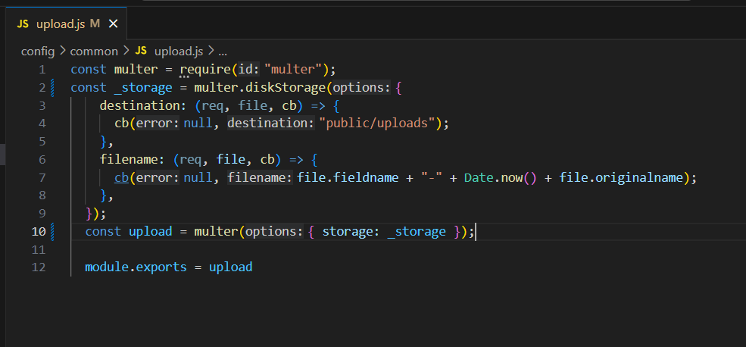
Viết code xử lý hình ảnh được upload

Slide 13
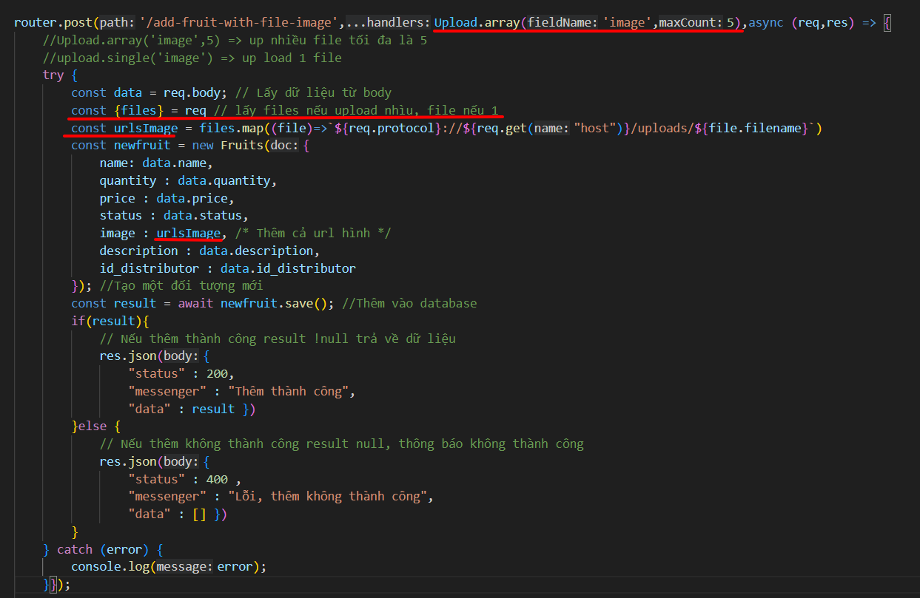
Viết api post có hình ảnh được upload
Mở file api.js import file upload.js và tạo api thêm mới 1 collection có hình ảnh được upload

Slide 14
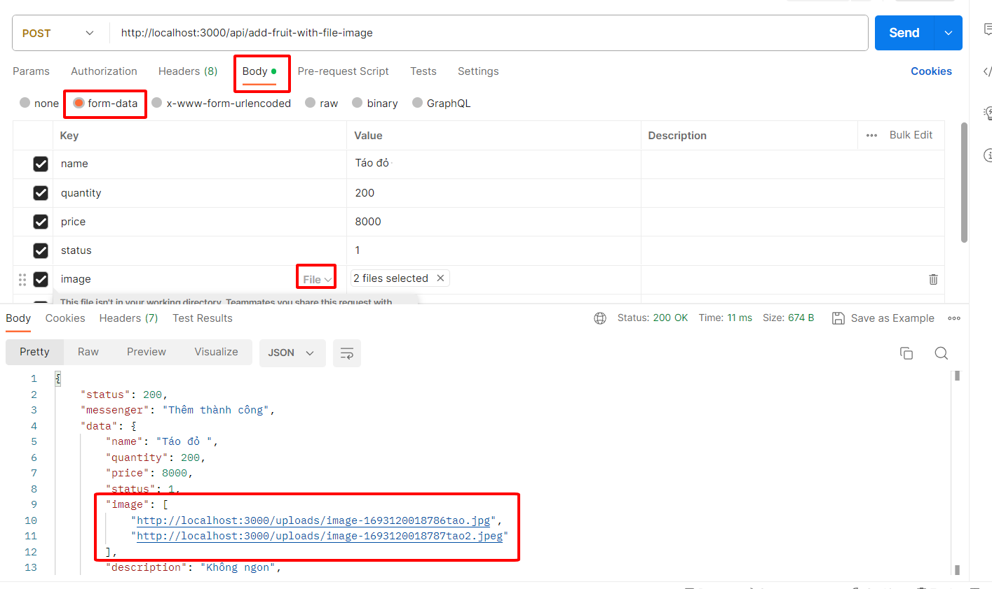
Kiểm tra api vừa tạo

Slide 15
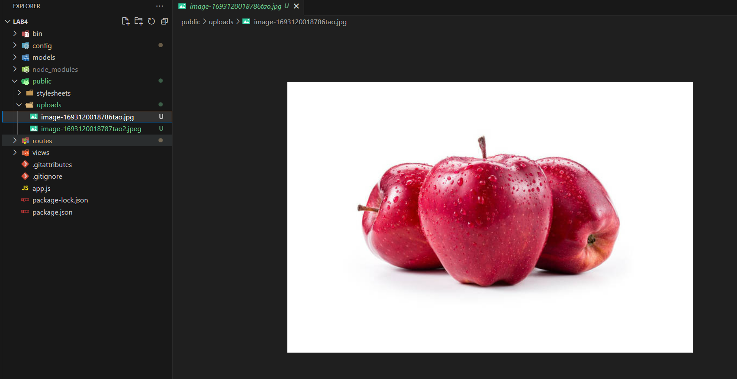
Kiểm tra hình ảnh được upload

Slide 16
Gửi mail bằng api
…

Slide 17
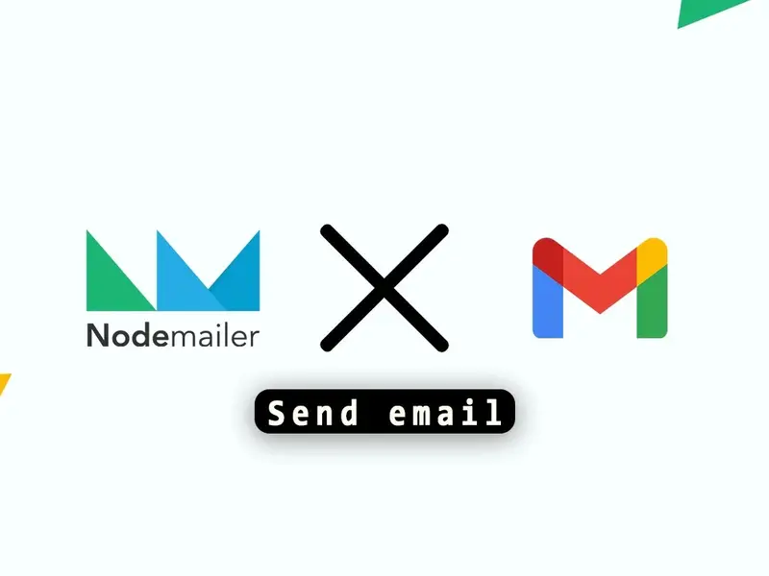
Giới thiệu thư viện nodemailer
Nodemailer là 1 module cho ứng dụng Node.js cho phép gửi mail 1 cách dễ dàng. Nodemailer là 1 dự án bắt đầu từ năm 2010 khi mà chưa có sự phát triển của các dịch vụ gửi mail và ngày nay đây là giải pháp mà hầu hết người dùng sử dụng cho ứng dụng Nodejs để gửi mail.

Slide 18
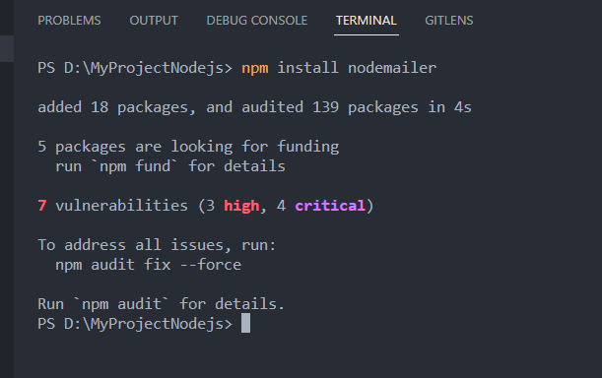
Cài đặt thư viện nodemailer
Mở terminal VS Code, sử dụng câu lệnh: npm i nodemailer

Slide 19
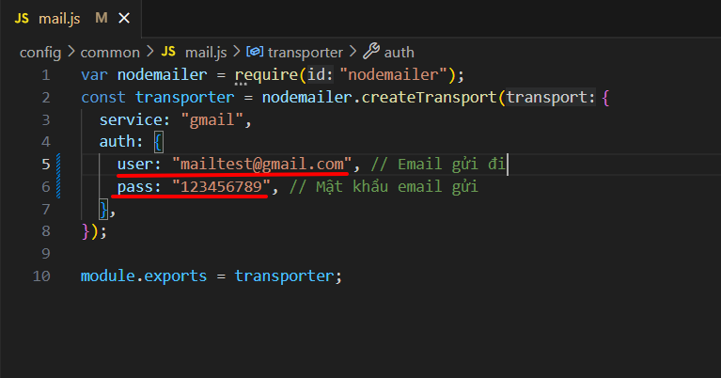
Cấu hình gửi mail
Trong thư mục common tạo file mail.js

Slide 20
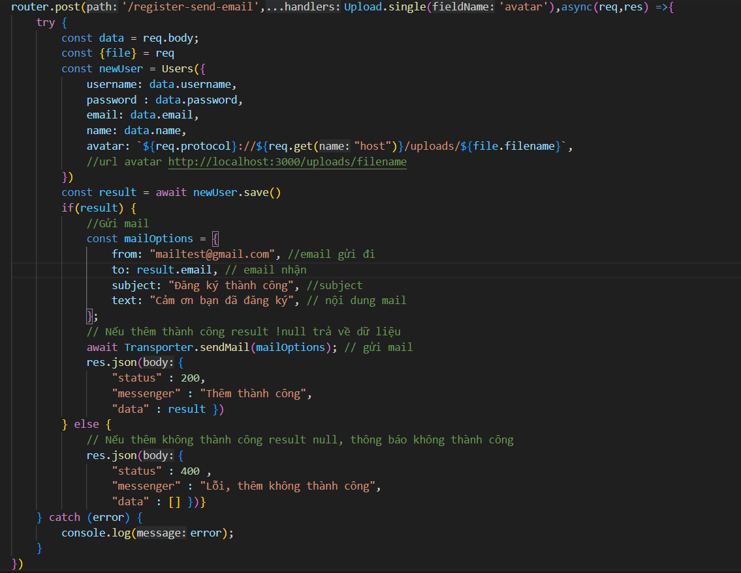
Viết api gửi mail
Trong file api.js import file mail.js và tạo API đăng ký user kết hợp gửi mail

Slide 21
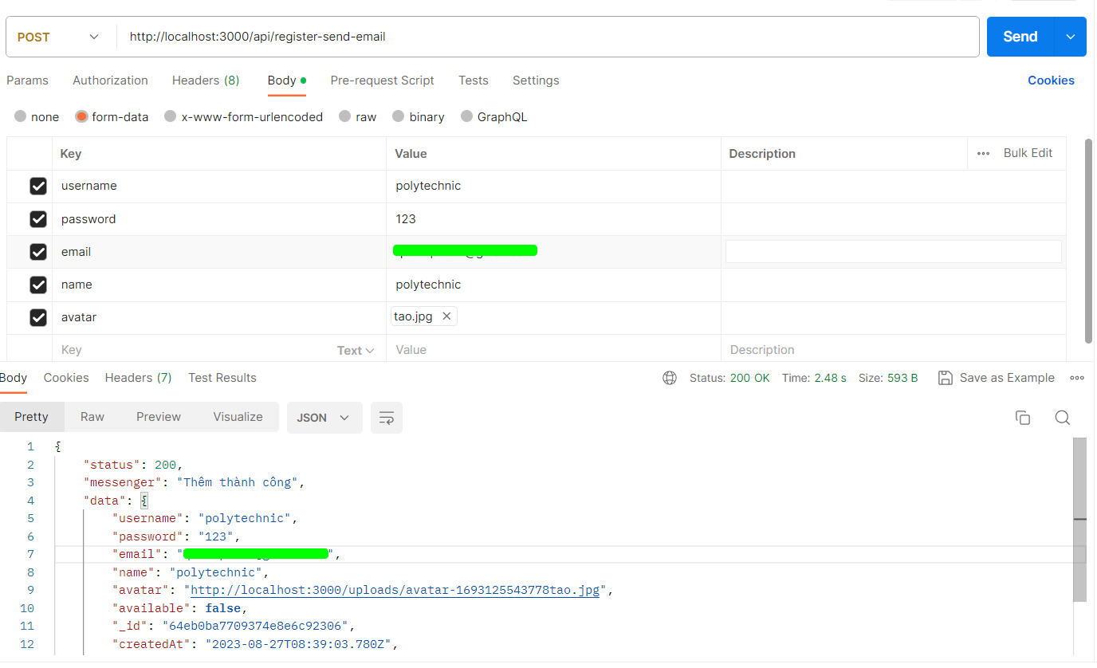
Kiểm tra api gửi mail

Slide 22
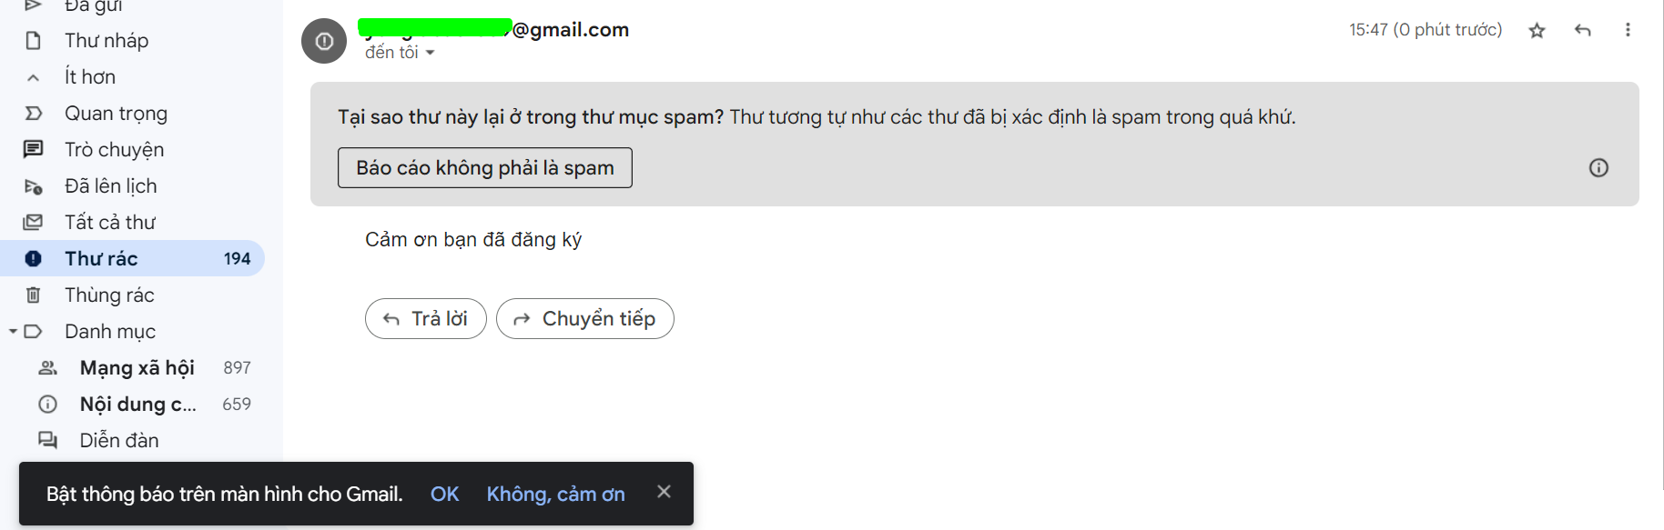
Kiểm tra email

Slide 23
Authentication - jwt
…

Slide 24

Giới thiệu json web token (jwt)
JWT (JSON Web Token) là một tiêu chuẩn mở được sử dụng để chia sẻ thông tin bảo mật giữa client và server. Mỗi JWT đều chứa các đối tượng JSON được mã hoá và một bộ quyền sở hữu (claim). JWT được ký bằng thuật toán cryptographic để đảm bảo các quyền sở hữu không thể bị thay đổi sau khi phát hành token.

Slide 25
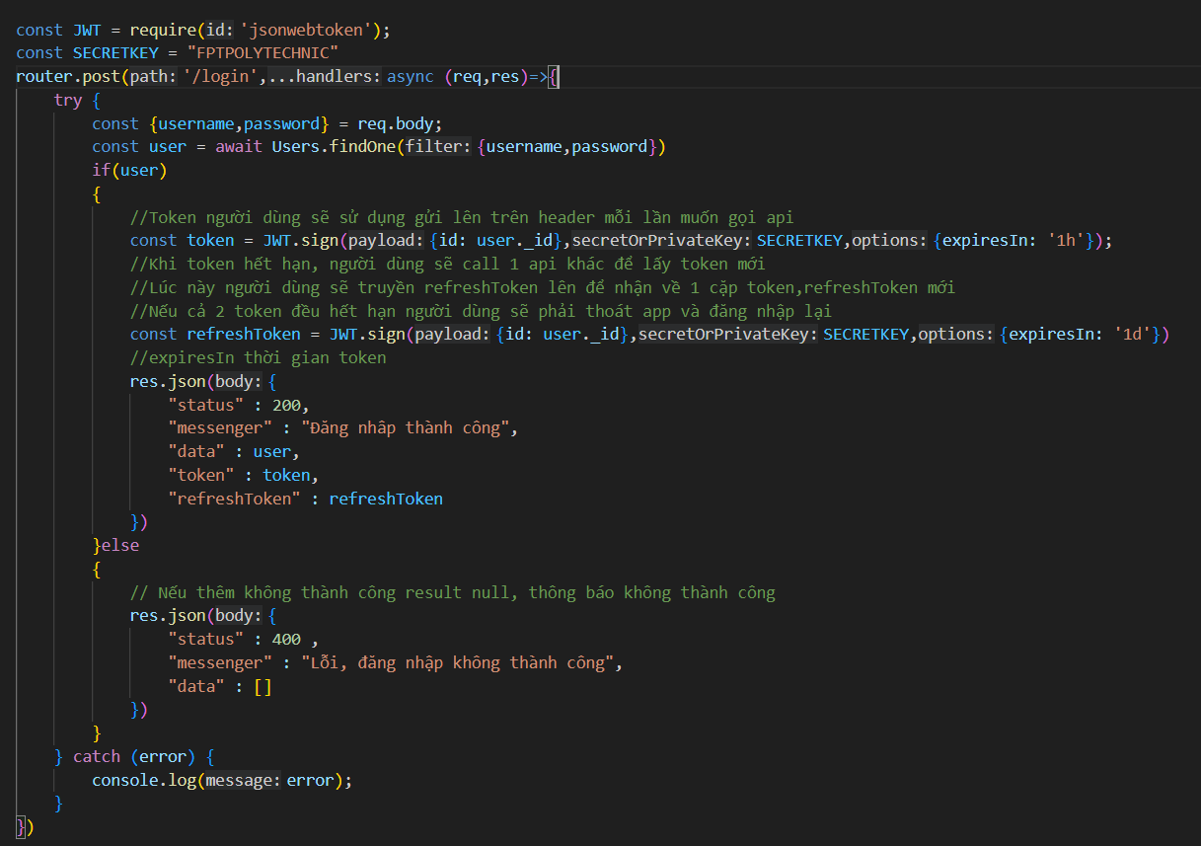
Cài đặt thư viện jwt, viết api login
Mở terminal VS Code, gõ lệnh: npm i jsonwebtoken
Import jwt, tạo SECRETKEY trong file api.js và viết api login

Slide 26
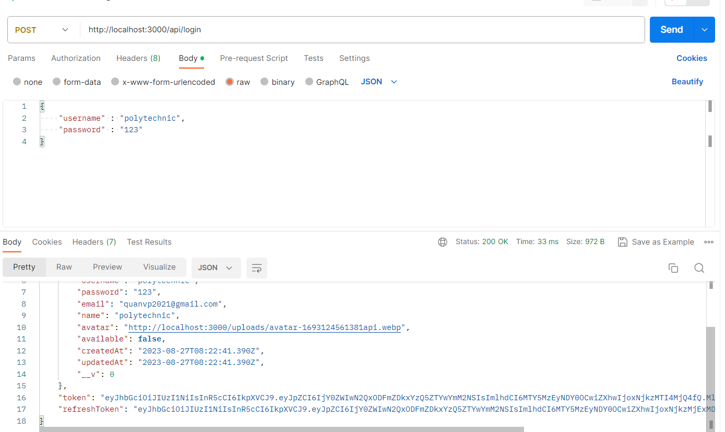
Kiểm tra api
Kiểm tra API vừa tạo

Slide 27
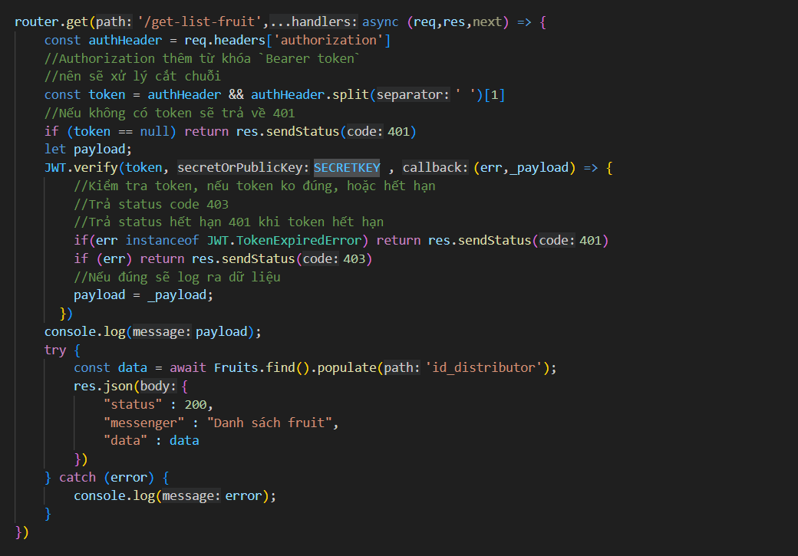
Kiểm tra token khi gọi api
Kiểm tra token mỗi lần gọi API

Slide 28
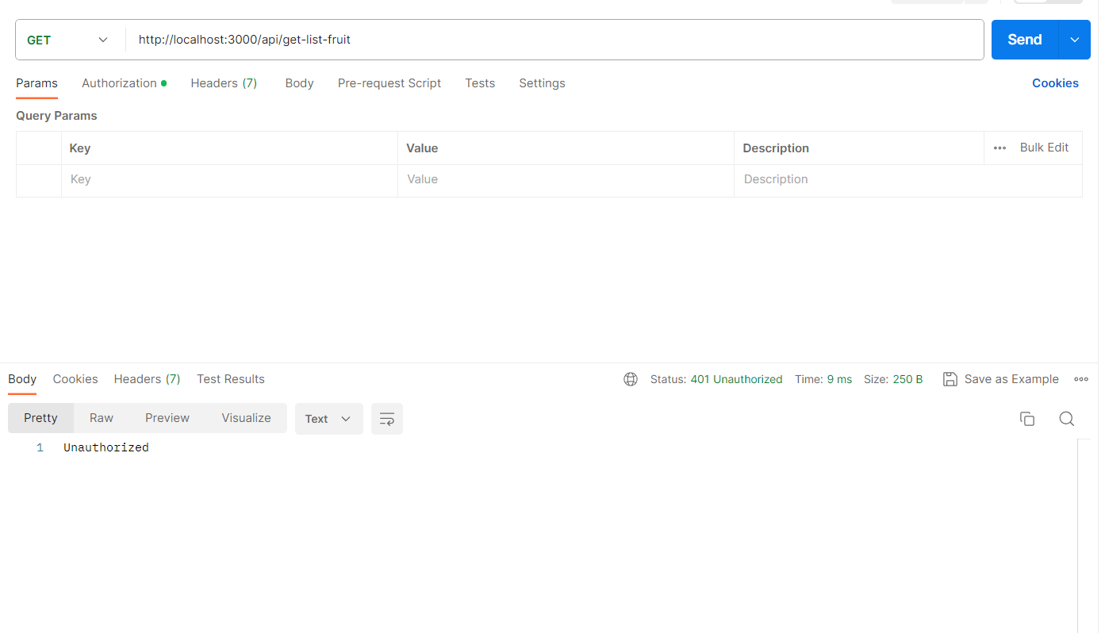
Gọi api token không hợp lệ

Slide 29
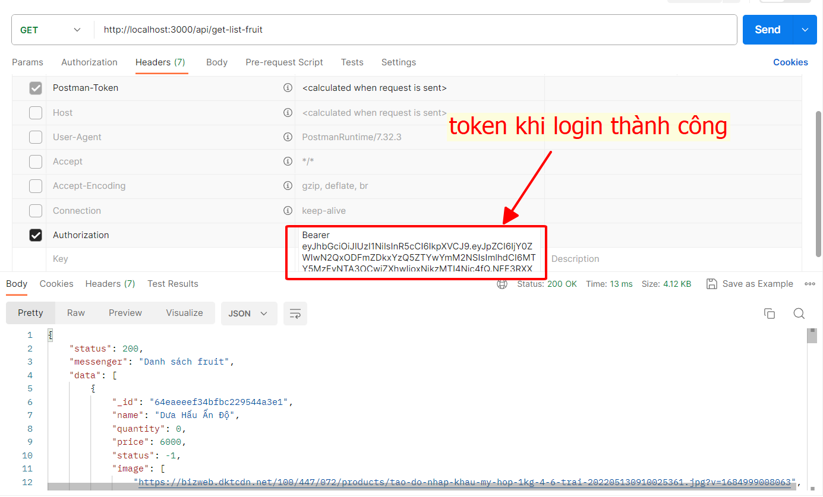
Gọi api token hợp lệ

Slide 30

Bài tập số 4

Slide 31


